Slide 1
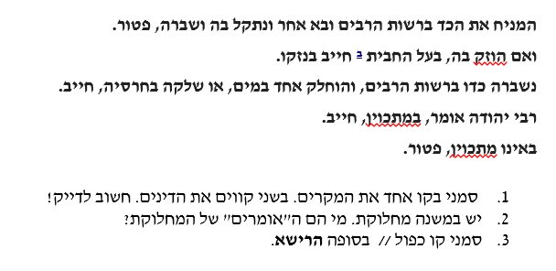

Slide 2
1

Slide 3
1

Slide 4
2

Slide 5
=אומר לא כתוב שם, לכן נקרא לו תנא קמא
2

Slide 6
=אומר לא כתוב שם, לכן נקרא לו תנא קמא
3

Slide 7
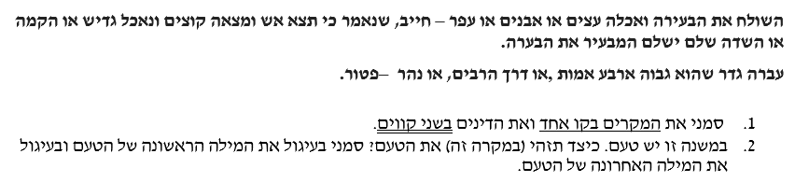

Slide 8
1

Slide 9
1

Slide 10
2

Slide 11
2

Slide 12
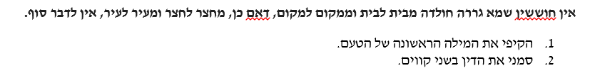

Slide 13
1

Slide 14
2

Slide 15
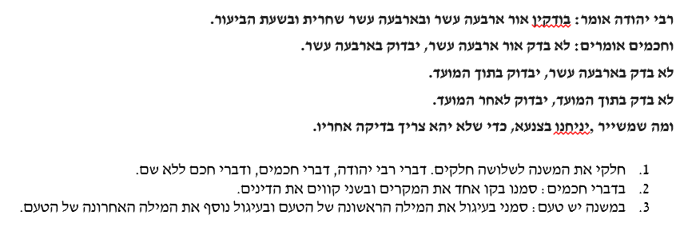

Slide 16
1
1
2
3

Slide 17
2
1
2
3

Slide 18
2
1
2
3

Slide 19
3
1
2
3

